Slide 1
UU
UU*
U
P
D
r_{UU, UU*}
d_{U, D}
d_{U, D}

Slide 2
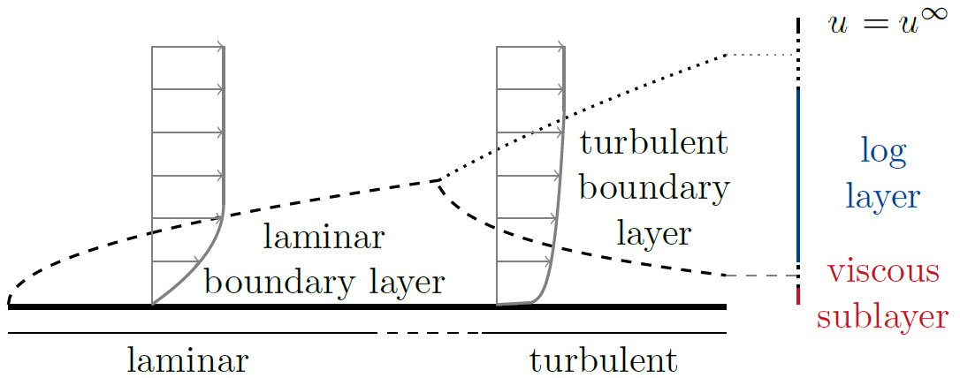


$$0$$
$$x$$

Slide 3
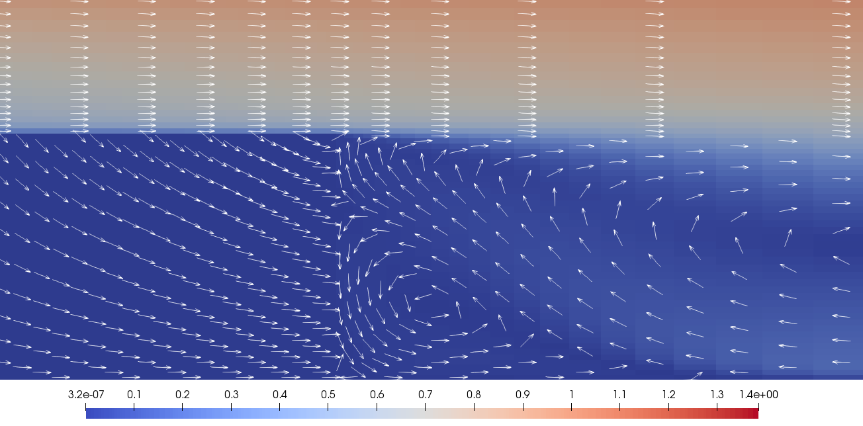



$$Ω_{ff}$$
$$Γ_{int}$$
$$Ω_{pm}$$

Slide 4
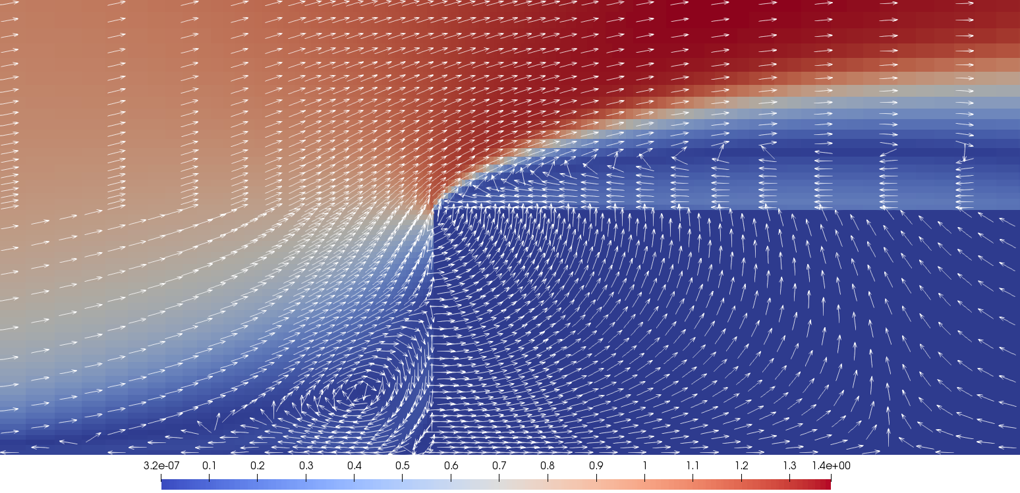



$$Ω_{ff}$$
$$Γ_{int}$$
$$Ω_{pm}$$

Slide 5
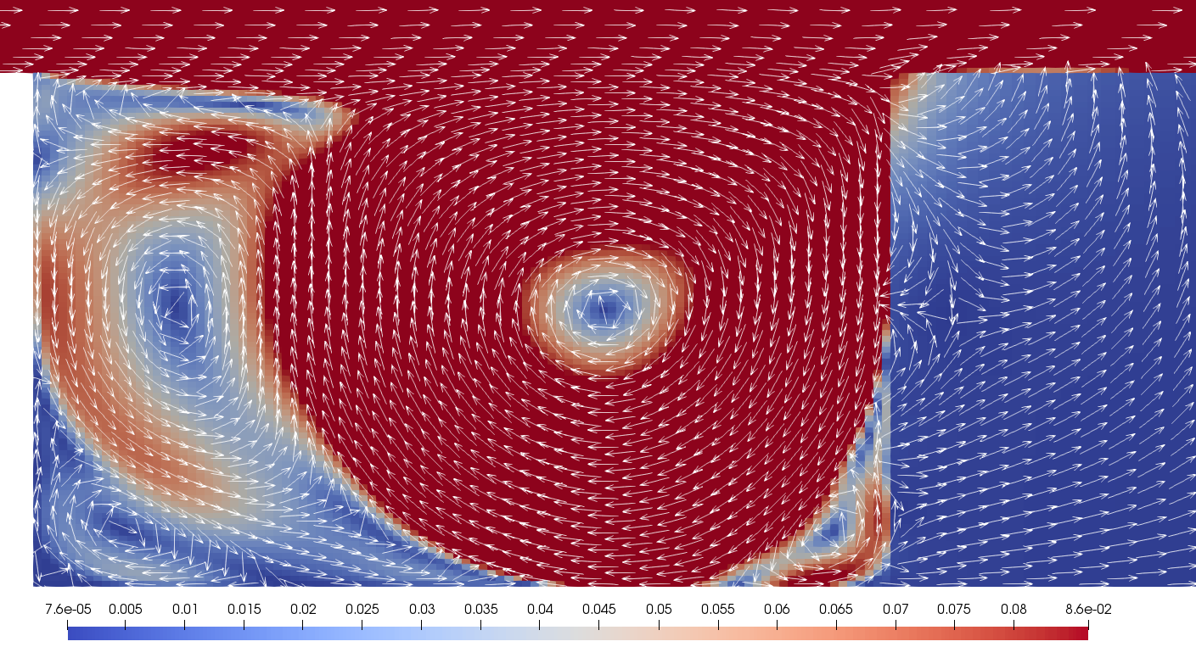



$$Ω_{ff}$$
$$Γ_{int}$$
$$Ω_{pm}$$

Slide 6
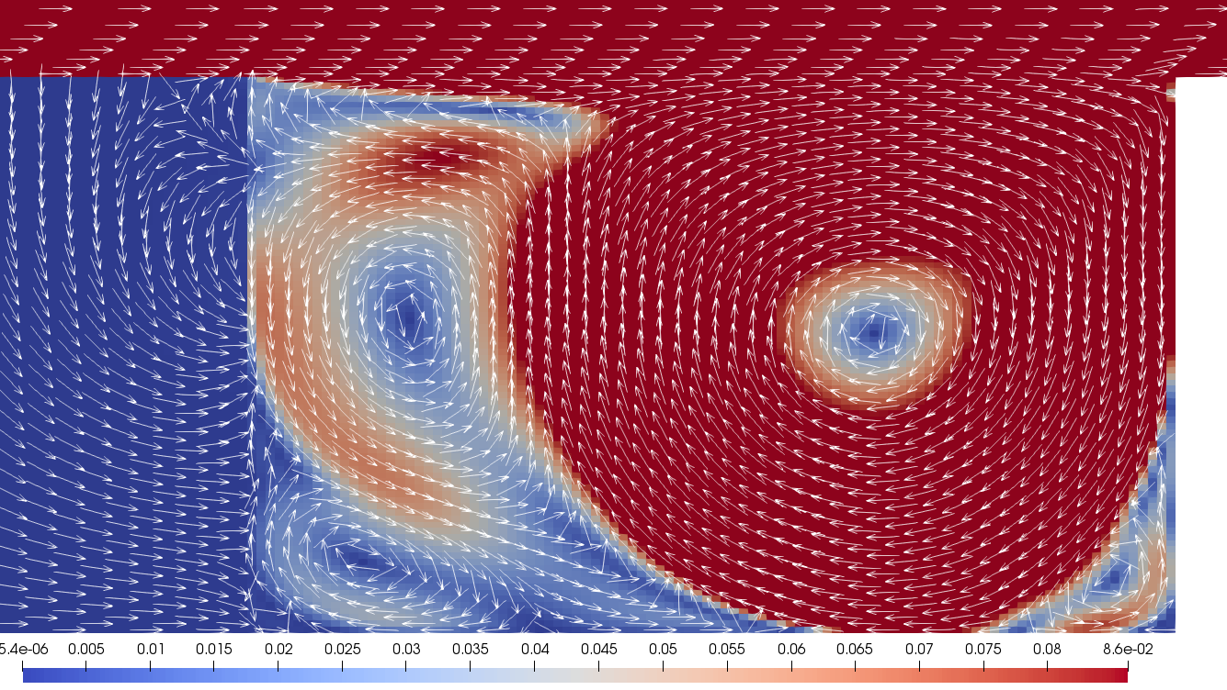



$$Ω_{ff}$$
$$Γ_{int}$$
$$Ω_{pm}$$

Slide 7
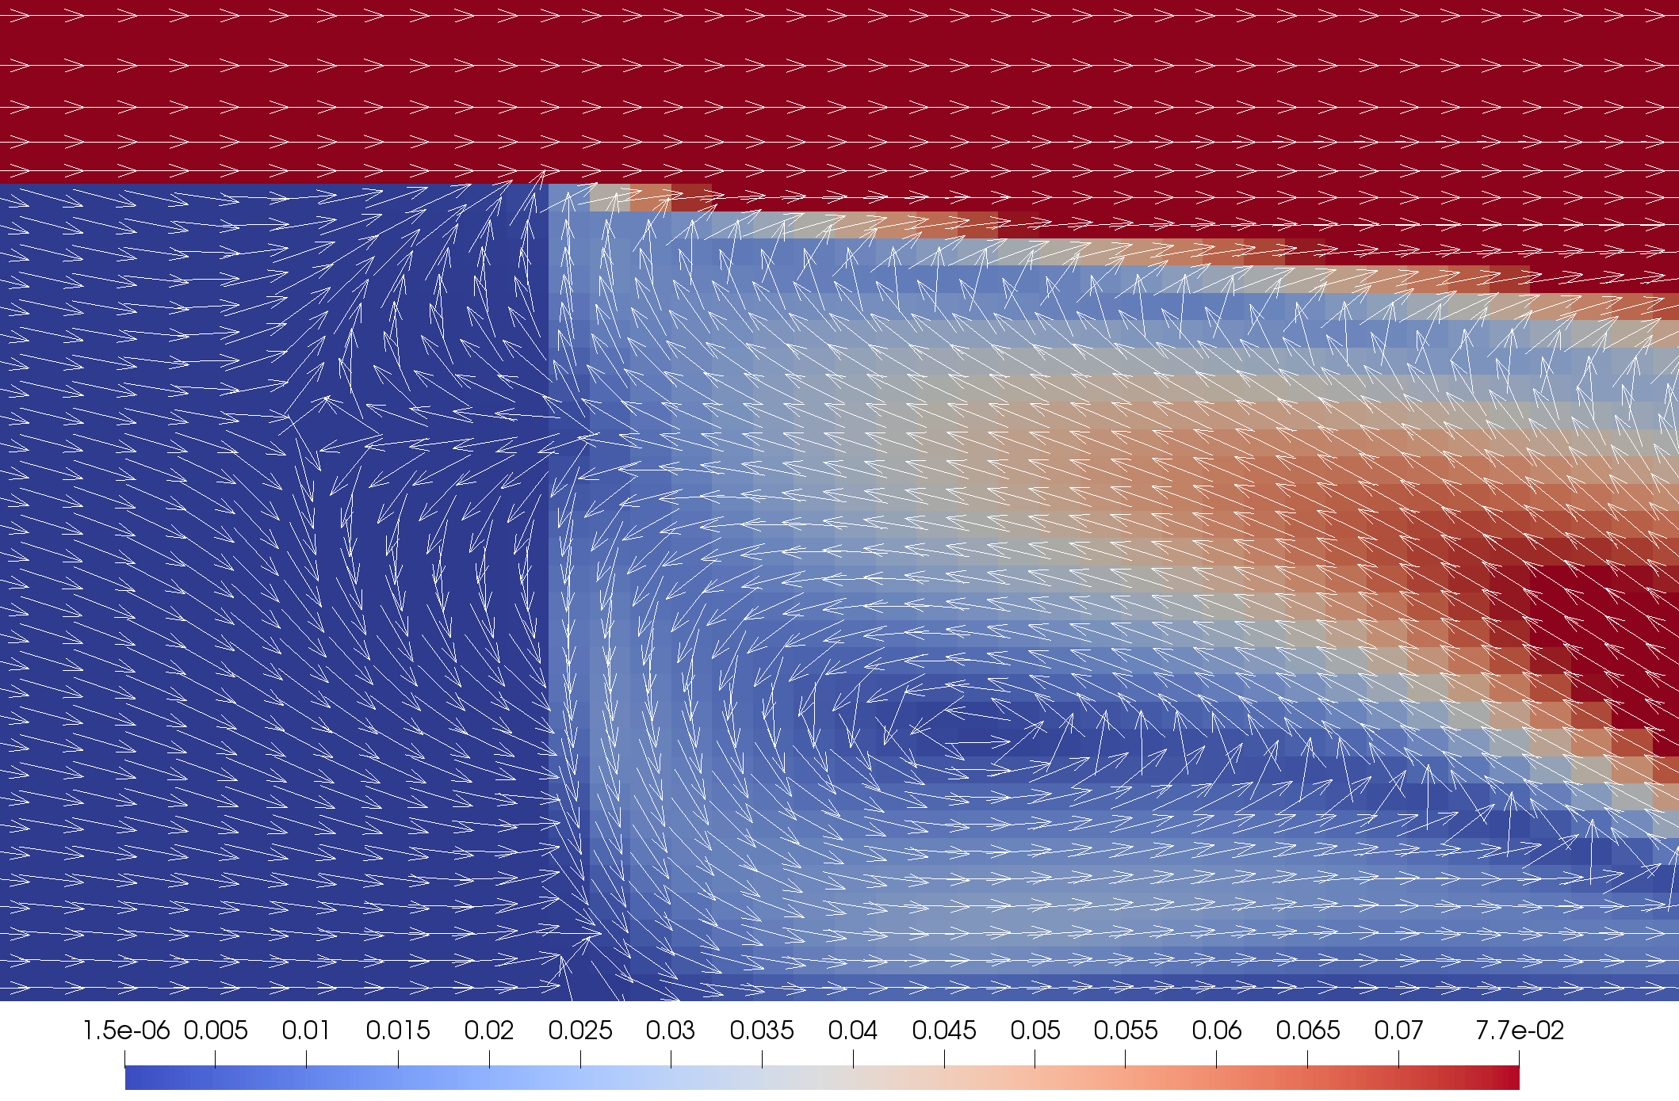



$$Ω_{ff}$$
$$Γ_{int}$$
$$Ω_{pm}$$

Slide 8
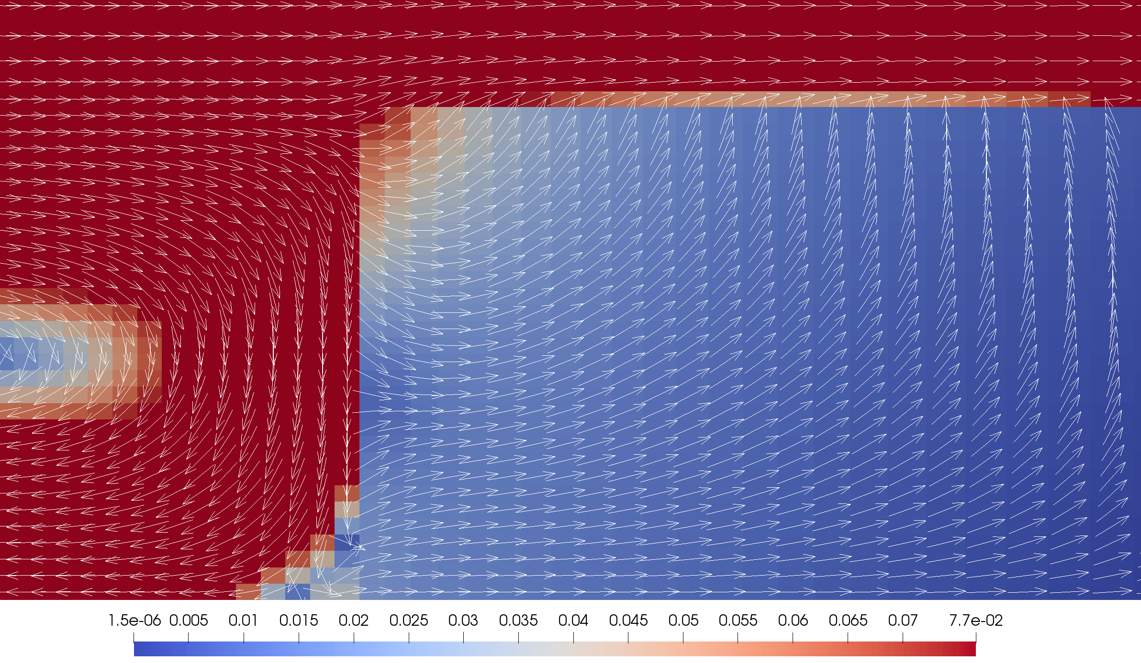



$$Ω_{ff}$$
$$Γ_{int}$$
$$Ω_{pm}$$

Slide 9







$$u^{FU}$$
$$u^{{FU}^{∗}}$$
$$u^{U}$$
$$u^{D}$$
$$r_{FU,{FU}^{∗}}$$
$$d_{U,D}$$
$$d_{U,D}$$

Slide 10






$$u^{FU}$$
$$u^{U}$$
$$u^{D}$$
$${∆x}_{FU}$$
$${∆x}_{U}$$
$${∆x}_{D}$$

Slide 12
UU
U
P
D
Δx_{UU}
Δx_{U}
Δx_{D}
Cell centred variables
Face variables

Slide 13




$$Γ_{w}$$
9.5 m
$$Γ_{in}$$
0.9 m
$$Γ_{out}$$
0.5 m
0.1 m
$$Γ_{w}$$

Slide 14

$$Γ_{w}$$
9.5 m
$$Γ_{in}$$
0.9 m
$$Γ_{out}$$
0.5 m
0.5 m
$$Γ_{w}$$

Slide 15









$$Γ_{w}$$
$$y$$
80 m
50 m
$$Γ_{in}$$
8 m
$$Γ_{out}$$
$H$ = 1 m
$$Γ_{w}$$
$$0$$
$$x$$
$$0$$

Slide 16








$$Γ_{sym}$$
$$y$$
4 m
0.5 m
d
0.5 m
1 m
$$Γ_{in}$$
0.6 m
$$Γ_{out}$$
$$x$$
$$Γ_{w}$$
h = 0.1 m
$$0$$
$$0$$

Slide 17









$$Γ_{sym}$$
$$y$$
4.5 m
0.5 m
1 m
$$Γ_{in}$$
0.6 m
$$Ω_{ff}$$
$$Γ_{int}$$
$$Γ_{out}$$
h = 0.1 m
$$0$$
$$x$$
$$Γ_{w}$$
$$Γ_{base}$$
$$Ω_{pm}$$
$$0$$

Slide 18







$$Γ_{sym}$$
$$Ω_{ff}$$
$$Γ_{int}$$
h = 0.1 m
$$Ω_{pm}$$
$$Γ_{w}$$
$$Γ_{base}$$
$$Γ_{w}$$

Slide 19


$$Γ_{sym}$$
$$Γ_{in}$$
0.6 m
$$Γ_{out}$$
$$Ω_{ff}$$
4 m
0.5 m
1 m
0.5 m
1 m
$$Γ_{int}$$
h = 0.1 m
$$Ω_{pm}$$
$$Γ_{w}$$
$$Γ_{base}$$
$$Γ_{w}$$

Slide 20




$$Γ_{sym}$$
$$Ω_{ff}$$
$$Γ_{int}$$
$$Ω_{pm}$$
$$Γ_{w}$$
h = 0.3 m
$$Γ_{w}$$
$$Γ_{base}$$

Slide 21


$$l_{0}$$
Injection of energy
Reducing scales
Intermediate band
$$l_{D}$$
Viscous dissipation

Slide 22




















$$j+1$$
$$J+1$$
$$j$$
$$v$$
Control volume for $p$
$$J$$
Control volume for $u$
$$p$$
$$u$$
Control volume for $v$
$$j−1$$
$$J−1$$
$$j−2$$
$$i−2$$
$$I−1$$
$$i−1$$
$$I$$
$$i$$
$$I+1$$
$$i+1$$

Slide 24







$$V_{L}$$
$$σ$$
$$V_{R}$$
$$x_{L}$$
$$x_{σ}$$
$$x_{L}$$
$$n_{L}$$

Slide 25







$$n$$
$$u^{FU}$$
$$u^{U}$$
$$u^{∗}$$
$$u^{D}$$
$$u^{FD}$$
$$w$$
$$e$$
$$s$$

Slide 26
$$u^{FU}$$
$$u^{U}$$
$$u^{∗}$$
$$u^{D}$$
$$u^{FD}$$

Slide 27











$$y$$
$$u_{ff}^{c}$$
$$p_{ff}^{c}$$
$$y_{ff}^{c}$$
$$u_{ff}^{if}$$
$$v_{ff}^{if}$$
$$Γ_{int}$$
$$y^{if}$$
$$p_{pm}^{if}$$
$$p_{pm}^{c}$$
$$y_{pm}^{c}$$

Slide 28








$$v_{I,j}$$
$$u^{∗}$$
$$v_{I+1,j}$$
$$n_{u}$$
$$u_{i,J}$$
$$w_{u}$$
$$e_{u}$$
$$s_{u}$$

Slide 32
ff
pm

